Slide 2
Отгадайте загадку:
Царства тёмного жильцы
Ползут в разные концы,
Неустанно воду пьют,
Всем растениям жизнь дают.
КОРЕНЬ

Slide 3
Тема урока: Внешнее строение корня.

Slide 4
Задачи урока:
познакомиться с функциями корня;
сформировать знания о видах корней и типах корневых систем;
выработать умения распознавать у растений типы корневых систем;

Slide 5
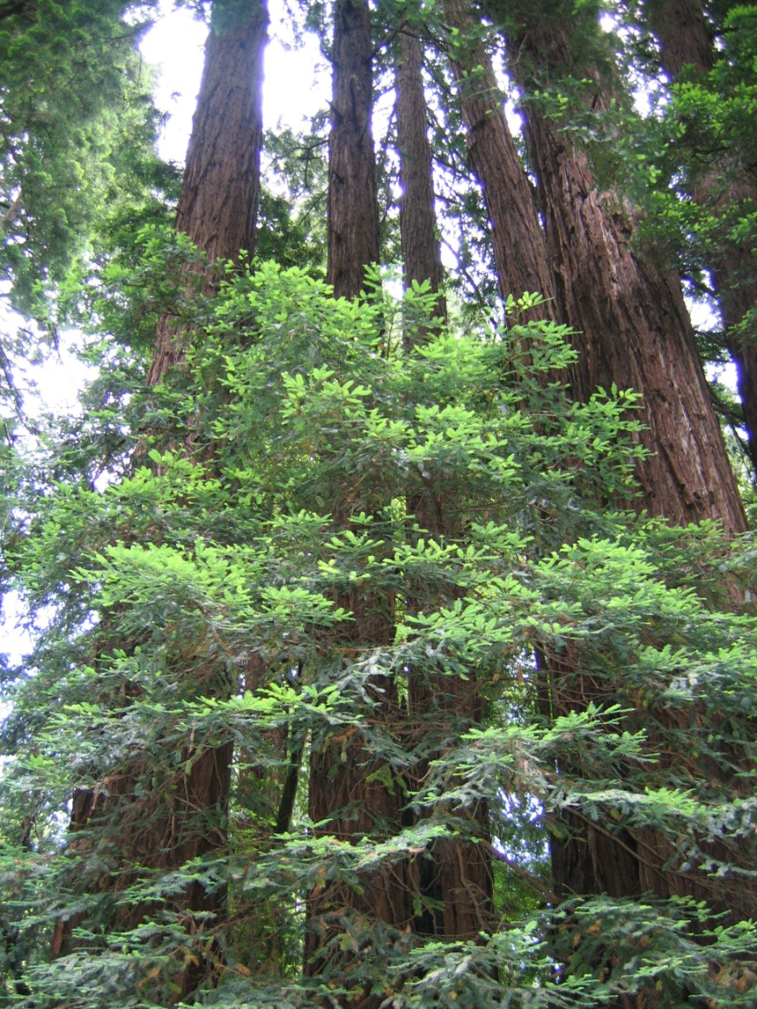
Высота секвойи достигает более 110 метров
Диаметр ствола – 6 метров
Вес ствола доходит до
1000 тонн
Максимальный возраст – более 3,5 тысяч лет
Почему такие огромные, массивные деревья растут и не падают?

Slide 6
Мы в букет собрали маки жаркие, Много незабудок голубых. А потом цветов нам стало жалко, Снова в землю посадили их. Только ничего не получается: От любого ветерка качаются! Почему осыпались и вянут? Без корней расти и жить не станут! Как ни тонок, неприметен Под землёю корешок, Но не может жить на свете Без него любой цветок! (В. Жак)

Slide 7
Корень - один из главных вегетативных органов растения.
Функции корня:
Укрепляет растение в почве и удерживает надземную часть растения;
Поглощает воду и минеральные вещества;
Может служить местом накопления питательных веществ;
Служит органом вегетативного размножения.

Slide 8
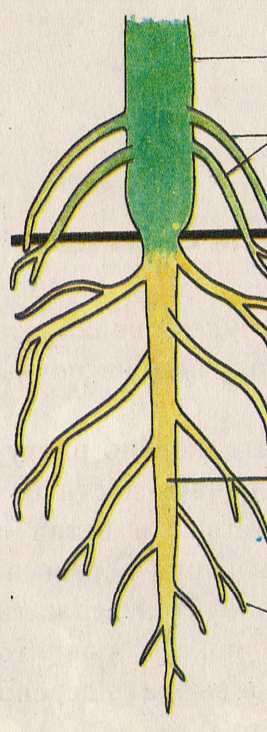
Виды корней
Стебель
Придаточные корни
Главный корень
Боковые корни
http://school-collection.edu.ru/catalog/res/289c1468-759e-4d0d-a583-5fdd25dee732/view/

Slide 9
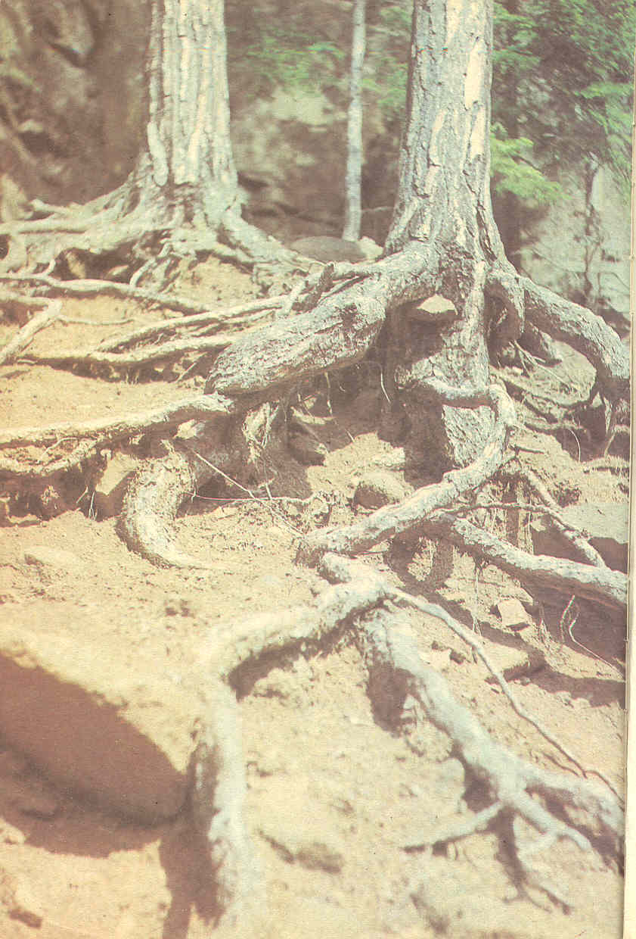
Корневая система
совокупность всех корней растения

Slide 10
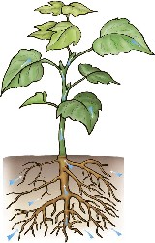
Типы корневых систем
Стержневая
Мочковатая

Slide 11
Лабораторная работа:
«Типы корневых систем»
Цель: исследовать строение стержневых и мочковатых корневых систем.
Оборудование: гербарии растений со стержневой и мочковатой корневыми
системами.
Ход работы:
1. По учебнику стр. 51 прочтите, какие корневые системы называются стержневыми, а какие мочковатыми.
2. Найдите в гербариях стержневые и мочковатые корневые системы.
3. Запишите в таблицу название растения и тип его корневой системы.
4. Рассмотрите стержневые корневые системы растений. Зарисуйте стержневую корневую систему, подпишите все виды корней.
5.Рассмотрите мочковатые корневые системы растений. Зарисуйте мочковатую корневую систему, подпишите все виды корней.
6. Сравните корневые системы. Сделайте вывод о сходствах и различиях стержневой и мочковатой корневых систем.
Название растения | Тип корневой системы | Особенности строения корневой системы (рисунок, виды корней) | Класс, к которому относится растение.
1. 2.

Slide 12
Домашнее задание:
§13 с.50 – 51.
в р.т. задание 1, 2 с.26

Slide 13
Оцените своё отношение к уроку
1. На уроке я узнал….
2. На уроке у меня получилось….
3. На уроке мне понравилось……
4. Похвалите себя!

